Slide 1
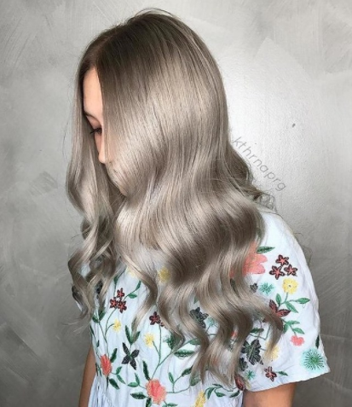
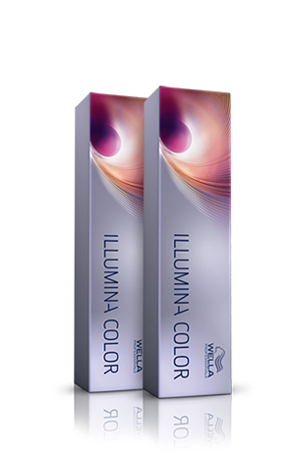
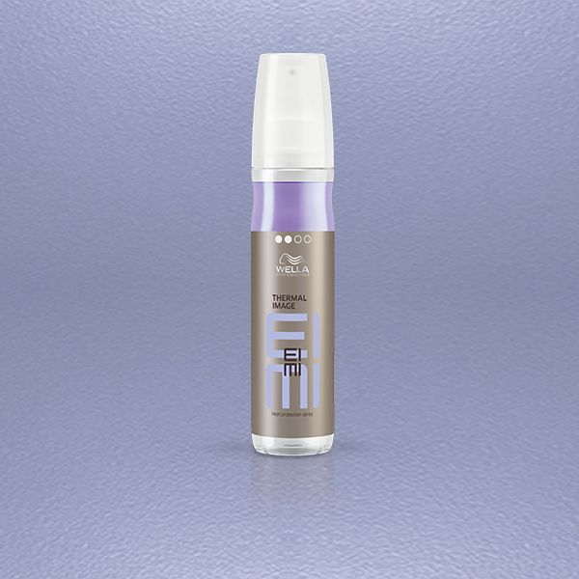
Κασσίτερος απαλά σβησμένος σε γυαλιστερό ασήμι από @kthrnaprg
Μια πιο σκούρη εκδοχή του ασημένιου είναι η νέα στροφή του trend, χρησιμοποιώντας δυο iconic brand χρώματος από την Wella Professionals, για να δημιουργήσετε ένα look με έντονη λάμψη.
Συνδυασμός αποχρώσεων
A. Illumina Color + Welloxon Perfect Pastel
20g 7/ + 20g 7/81 + 20g 8/69 + 120g Pastel
B. Color Touch + Color Touch Emulsion 1.9%
20g 9/16 + 20g 7/89 + 20g 10/0 + 120g 1.9%
Σε ήδη ξανοιγμένα μαλλιά με υποκείμενους τόνους απαλού κίτρινου, ξεκινήστε στη ρίζα και σβηστά προς τα μήκη με Illumina Color, ίσα μέρη από 7/+7/81+8/69, με Welloxon Perfect Pastel 1:2 (χρώμα A).
Τοποθετήστε στα μήκη και άκρες Color Touch, ίσα μέρη 9/16+7/89+10/0, με Color Touch Emulsion 1.9% (χρώμα B) 1:2, σβήνοντας με το χρώμα της ρίζας.
Για να δημιουργήσετε αψεγάδιαστο κυματισμό, προετοιμάστε τα μαλλιά με ένα προϊόν λείανσης όπως το EIMI Perfect Me και ένα σπρέι προστασίας από την θερμότητα πριν από την χρήση θερμικών εργαλείων όπως το EIMI Thermal Image.
Notes:
Softly blended pewter to reflective silver by @kthrnaprg
COLOR FORMULAS
A. Illumina Color + Welloxon Perfect Pastel
20g 7/ + 20g 7/81 + 20g 8/69 + 120g Pastel
B. Color Touch + Color Touch Emulsion 1.9%
20g 9/16 + 20g 7/89 + 20g 10/0 + 120g 1.9%
On pre-lightened hair lifted to a pale yellow undertone start your root stretch with Illumina Color equal parts of 7/+7/81+8/69 mixed with Welloxon Perfect Pastel 1:2 (formula A)
Blend the roots in to Color Touch equal parts 9/16+7/89+10/0 mixed with Color Touch Emulsion 1.9% (formula B) 1:2.
To create a flawless wave prep the hair with a smoothing product like EIMI Perfect Me and a heat protection spray before you use any heated tool like EIMI Thermal Image.

